Slide 1


Richtlijn Lichen planus
Notes:
Deze dia’s zijn opgesteld/herzien Maand/Jaar met de meest recente informatie over de richtlijn xxx.
Over deze presentatie:
Deze presentatie is opgesteld om u te helpen aandacht te vragen voor de richtlijn xxx. Deze richtlijn is geschreven voor alle zorgverleners betrokken bij de zorg voor patienten met xxxx, waaronder: Medisch Specialisten, huisartsen, verpleegkundigen, xxx.
De richtlijn is beschikbaar op de richtlijnendatabase via de volgende link: xxxx
In de richtlijnendatabase kunt u een uitdraai maken van alle aanbevelingen in de richtlijn. Wellicht wilt u een kopie van de aanbevelingen printen voor gebruik tijdens uw presentatie, of de richtlijn op de richtlijnendatabase bezoeken tijdens uw presentative (zie link). U kunt uw eigen logo aan de presentatie toevoegen. Voel u vrij om de presentatie aan te passen of uit te breiden.
Aan de presentatie zijn opmerkingen voor presentatoren toegevoegd om te helpen bij het onder de aandacht brengen van de belangrijkste punten in de presentatie en om aanvullende informatie bij de slides te geven. Waar nodig is de gehele aanbeveling toegevoegd.
Achtergrond lay-out presentatie
In ontwikkeling tijdens de pilot. Indien gewenst kan ook de achtergrond van de initierende wetenschappelijke Vereniging worden gebruikt. Of de logo’s van de deelnemende wetenschappelijke Vereniging kunnen worden ingevoegd. Bij een multidisciplinaire richtlijn zou de FMS-achtergrond gebruikt kunnen worden.
Disclaimer
Deze diapresentatie is een implementatie tool en dient gebruikt te worden naast de gepubliceerde richtlijn. Deze informatie vervangt niet de richtlijn zelf.

Slide 2
Inhoud
Over de richtlijn
Disclaimer
Achtergrondinformatie
Zorgpad
Therapie
Complicaties (optioneel)
Follow-up (optioneel)
Patiëntvoorlichting en samen beslissen
Organisatie van zorg
Discussie (optioneel – bespreken van een patiëntencasus)
Conclusie of Take-home message
Notes:
Notities voor presentator:
Nieuwe richtlijn:
Deze richtlijn is opgesteld in XXX. Deze richtlijn omvang aanbevelingen over:
- Modules noemen
Herziening:
Deze richtlijn werd voor het eerst opgesteld in XXX (en werd herzien in XXX). De volgende herziening zal plaatsvinden conform het onderhoudsplan in XXX.
In de herziening zijn de vragen xxx herzien, en vervangen de eerdere versies van deze vragen en aanbevelingen.
Moeilijk te vatten in presentatie: creatief zijn..
Over deze presentatie:
De presentatie start met een korte achtergrond bij de richtlijn en waarom deze belangrijk is
Blijf zo dicht mogelijk bij de oorspronkelijke richtlijntekst, zodat voorkomen wordt dat inhoudelijk de presentatie op punten gaat afwijken van de oorspronkelijke richtlijntekst.
Bij herziening – ook benoemen welke delen van de richtlijn niet herzien zijn
Discussie aan de hand van een lijst vragen die de discussie op gang kan brengen
Verdere informatie en tools bij de richtlijn
Kopjes met optioneel
Kunnen eventueel worden weggehaald – de bijbehorende dia’s kunnen dan worden verwijderd.
De huidige slide is erg vol, dus indien alle kopjes behouden worden – overweeg om deze slide in twee slides op te splitsen.

Slide 3
Ontwikkeld in samenwerking met
Lichen Planus Vereniging Nederland (LPVN)
Nederlandse Vereniging voor Obstetrie en Gynaecologie (NVOG)
Nederlandse Wetenschappelijke Vereniging voor Seksuologie (NVVS)
Nederlandse Vereniging voor Vulva Pathologie (NVvVP)
Nederlandse Vereniging voor Bekkenfysiotherapie (NVFB)
Nederlandse Wetenschappelijke Vereniging van Tandartsen (NWVT)
Nederlandse Vereniging voor Mondziekten, Kaak- en Aangezichtschirurgie (NVMKA)
Nederlandse Vereniging Mondhygiënisten (NVM-mondhygiënisten)
Nederlandse Vereniging van Maag-Darm-Leverartsen (NVMDL)
Nederlandse Vereniging voor Kindergeneeskunde (NVK)
Nederlands Huisartsen Genootschap (NHG)
Nederlandse Vereniging van ZiekenhuisApothekers (NVZA)
Verpleegkundigen en Verzorgenden Nederland (V&VN)
Notes:
Voeg eventueel een link toe naar de richtlijnendatabase in deze dia.
* Of andere richtlijnontwikkelaar, benoem welke

Slide 4
Over de Richtlijn Lichen planus
Aanleiding van het herzien van de richtlijn:
De huidige richtlijn lichen planus (LP) stamt uit 2012 en is vooral gericht op mucosale vormen van LP. In deze modulaire herziening van de richtlijn LP willen wij verschillende behandelmodaliteiten van zowel mucosale (genitale, orale en oesofagale) LP, als ook cutane LP, nagel LP en lichen planopilaris meenemen.
Notes:
* Of andere richtlijnontwikkelaar

Slide 5
Over de Richtlijn Lichen planus
Afbakening:
Patiëntenpopulatie: patiënten met lichen planus
Onderscheid gemaakt tussen de volgende subtypes:
    Cutane lichen planus
    Genitale lichen planus
    Orale lichen planus
    Oesofagale lichen planus
    Lichen planopilaris
    Nagel lichen planus
Notes:
Meestal gaat een richtlijn over een aandoening – beschrijf in dat geval de betreffende patiëntpopulatie.
Soms gaat een richtlijn over een deel van een zorgpad (bijvoorbeeld: diagnostiek van patiënten met bepaalde symptomen, nazorg en revalidatie van een groep patiënten), beschrijf in dit geval hier ook de afbakening.

Slide 6
Over de Richtlijn Lichen planus
De richtlijn is bestemd voor alle zorgverleners die betrokken zijn bij de zorg voor patiënten met lichen planus, zoals:
  Dermatologen - Tandartsen
  Gynaecologen - MKA-chirurgen
  Urologen - Mondhygiënisten
  Apothekers - Verpleegkundigen
  Kinderartsen - Psychologen
  MDL-artsen - Verloskundigen
  Pathologen - Bekkenfysiotherapeuten
  Huisartsen - Seksuologen

Slide 7
Over de Richtlijn Lichen planus
Wat is er nieuw in deze richtlijn? Wat is een aandachtspunt?
    Bij elk nieuw hoofdstuk zijn er per subtype lichen planus aparte aanbevelingen geformuleerd, bijv. concrete adviezen t.a.v. controle
    Het hoofdstuk Voorlichting is uitgebreid, beschrijft nu naast genitale LP ook orale LP, lichen planopilaris en nagel LP
Onderdelen van de richtlijn die niet zijn herzien:
    De modules klinisch beeld, diagnostiek, lokale behandeling zijn bij deze herziening niet formeel meegenomen. Er zijn wel aanpassingen gedaan t.a.v. de nieuw meegenomen subtypes.
Notes:
Wat is er nieuw in de richtlijn? - Bij een herziening van een richtlijn: wat zijn de belangrijkste wijzigingen ten opzichte van de vorige richtlijn?
Benoem hier de belangrijkste wijzigingen ten opzichte van de huidige zorgsituatie. Uiteraard kan dit ook op meerdere dia’s.
Wat is een aandachtspunt? – dit punt is optioneel. Hier kunnen kernpunten benoemd worden, uit oude of herziene richtlijn, die in de praktijk niet geïmplementeerd lijken. Bijvoorbeeld, de aanbevelingen die slecht geïmplementeerd zijn in de praktijk of waarbij er praktijkvariatie is.
Onderdelen van de richtlijn die niet zijn herzien:
Benoem hier in hoofdlijnen welke modules ongewijzigd zijn gebleven. Bijvoorbeeld – modules over screening, medicamenteuze behandeling en recidief zijn niet herzien.

Slide 8
Disclaimer
Voor veel van de systemische therapieën die in deze presentatie genoemd worden is weinig tot geen bewijs. De adviezen over systemische therapie als behandeling bij lichen planus zijn met name gebaseerd op expert opinie.
Notes:
* Of andere richtlijnontwikkelaar

Slide 9
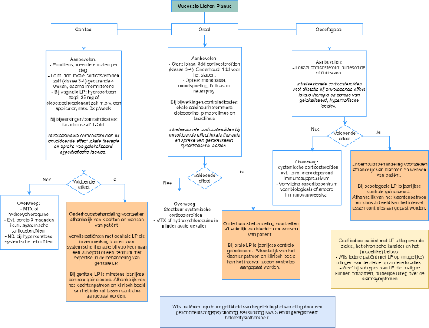
Over de Richtlijn Lichen planus
Notes:
Deze dia is optioneel
Voeg hier (een) stroomschema(‘s) of stroomdiagram(men) toe ontwikkeld bij de richtlijn(herziening).
Indien de stroomdiagram niet past – voeg een hyperlink toe naar de richtlijnendatabase waar de stroomdiagram staat.
Bespreek de hoofdlijnen van de stroomdiagram. Leg hierbij de nadruk op wat er in de nieuwe richtlijn anders is in een stroomdiagram, dan in de huidige zorgsituatie.

Slide 10
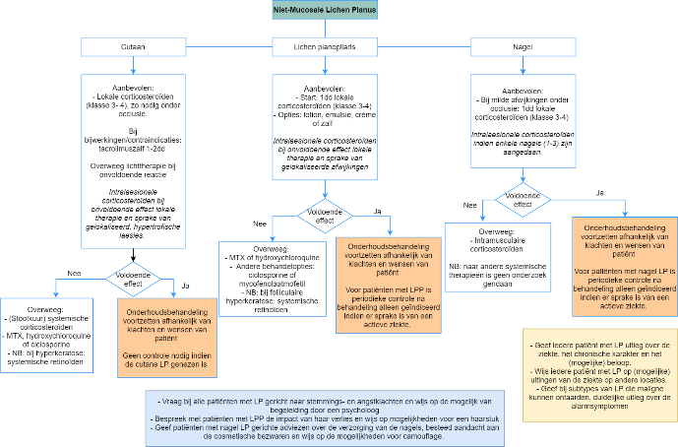
Over de Richtlijn Lichen planus
Notes:
Deze dia is optioneel
Voeg hier (een) stroomschema(‘s) of stroomdiagram(men) toe ontwikkeld bij de richtlijn(herziening).
Indien de stroomdiagram niet past – voeg een hyperlink toe naar de richtlijnendatabase waar de stroomdiagram staat.
Bespreek de hoofdlijnen van de stroomdiagram. Leg hierbij de nadruk op wat er in de nieuwe richtlijn anders is in een stroomdiagram, dan in de huidige zorgsituatie.

Slide 11
Achtergrond: Etiologie
Immuundysregulatie
Hoogstwaarschijnlijk een T-lymfocyt gemedieerde ziekte waarbij met name CD8+ T-lymfocyten apoptose van de keratinocyten induceren.
Infecties
Omgevingsfactoren
Genetische factoren
Geneesmiddelen, welke?
ACE-remmers (Phillips 1994, Rotstein 1989), thiaziden (Johnston 2002), bèta-blokkers (Fessa 2012) en checkpoint inhibitors (Hashimoto 2021, Le 2021).
Notes:
- Lichen planus is hoogstwaarschijnlijk een T-lymfocyt gemedieerde ziekte waarbij met name CD8+ T-lymfocyten apoptose van de keratinocyten induceren. - Immuundysregulatie, infecties, omgevingsfactoren en genetische factoren spelen een rol in de etiologie van LP, maar de mate waarin laat geen betrouwbare conclusies toe. - Herpes infecties (Epstein-Barr Virus, Herpes virus 7 en Cytomegalie Virus) worden bij orale lichen planus in een 3-tal studies significant vaker gezien. De factor roken wordt in niet 1 studie meegenomen. - Er is een genetische associatie bij een klein deel van de patiënten. Dit is vooral in de HLAregio gelegen - Orale lichen planus kan gepaard gaan en/of veroorzaakt worden door een contactallergie. - Diverse geneesmiddelen kunnen een lichenoïde reactie geven op de huid en of het slijmvlies

Slide 12
Achtergrond: Epidemiologie
De prevalentie van LP varieert van 0,2% tot 13,75%^{1,2}. Studiepopulatie verschilt sterk per studie → vergelijken is lastig
De meeste studies beschrijven het subtype orale LP
LP kan op meerdere locaties voorkomen
  11,2-15% van de patiënten met LP heeft > 1 subtype^{1,3,4}
  >47% van patiënten met vulvaire LP heeft >1 subtype⁵

Slide 13
Achtergrond: Differentiële diagnose
Differentiële diagnose verschilt per subtype
Cutane LP
  De DD verschilt per type cutane lichen planus
Genitale LP
  Lichen sclerosus (zie volgende dia), balanitis/vulvitis plasmacellularis (van Zoon), graft versus host disease, intra epitheliale neoplasie, slijmvlies pemfigoid, ziekte van Behcet
Notes:
Optioneel
Korte beschrijving van de differentiaaldiagnose indien besproken in de richtlijn.

Slide 14
Anogenitale lichen sclerosus | Genitale lichen planus
Mannen en vrouwen
Hypopigmentatie, hyperkeratose, sclerose, excoriaties, ecchymosen, atrofie | Glanzend erytheem, erosies, Wickhamse striae
Jeuk (en pijn) | Pijn (en jeuk)
Extragenitale LS (zelden): cutaan | Extragenitale LP (mogelijk): oa oraal, haren, nagels
Vrouwen
Verstrijken labia minora en fusie van het preputium van de clitoris | Verstrijken labia minora en fusie van het preputium van de clitoris
Vulva én perianaal 8-figuur | Vulva en vagina (bloederige fluor, obliteratie/stricturen)
Mannen
Verkleving preputium aan de glans penis, (pseudo)phimosis | Verkleving preputium aan de glans penis, (pseudo)phimosis

Slide 15
Achtergrond: Differentiële diagnose
Differentiële diagnose verschilt per subtype
Orale LP
  Leukoedeem, leukoplakie, candidose, carcinoom, orale lichenoïde laesie, graft versus host disease, discoïde lupus erythematodes, auto-immuunblaarziekte
Oesofageale LP
  Eosinofiele oesofagitis, reflux oesofagitis, virale oesofagitis (HSV, HIV), graft versus host disease, auto-immuunblaarziekte, carcinoom, geneesmiddelen gerelateerde slokdarm laesie (bijv. mycofenolaat), morbus Crohn
Notes:
Optioneel
Korte beschrijving van de differentiaaldiagnose indien besproken in de richtlijn.

Slide 16
Achtergrond: Differentiële diagnose
Differentiële diagnose verschilt per subtype
LPP
  Andere verlittekenende vormen van alopecie: Frontale fibroserende alopecia (FFA), CDLE, tinea capitis, dissecting folliculitis, folliculitis decalvans, centrale centrifugale cicatriciële alopecia, alopecia mucinosa, Brunsting-Perry pemfigoid
  In het begin van de LPP staan niet-cicatriciele trichosen in de DD: alopecia areata, alopecia androgenetica, telogeen effluvium, trichotillomanie
Nagel LP
  Onychodystrofie bij onychomycose, psoriasis, alopecia areata, trauma of fysiologische longitudinale ridging
Notes:
Optioneel
Korte beschrijving van de differentiaaldiagnose indien besproken in de richtlijn.

Slide 17
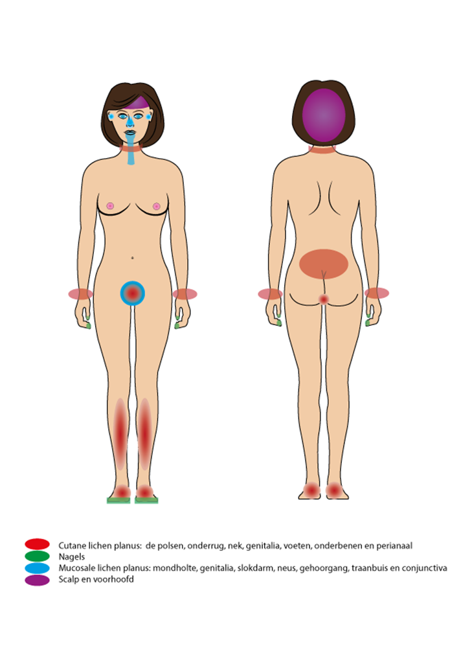
Diagnostiek
Anamnese: Bij alle patiënten met een verdenking op lichen planus (ongeacht subtype)
Jeuk van de huid, jeuk / pijn genitaliën of perianaal
Pijn of wondjes in de mond
Voedselpassageklachten, pijn bij het slikken of heesheid
Haarverlies, zowel op het hoofd als op het lichaam
Afwijkingen aan de nagels
Auto-immuunziekten
Geneesmiddelengebruik
Illustratie door Ellen Swanborn
Notes:
Anamnese:
Belangrijke positieve en negatieve anamnestische gegevens beschrijven.
Lichamelijk onderzoek:
belangrijke positieve en negatieve bevindingen van lichamelijk onderzoek beschrijven.
aanvullend onderzoek:
1 ste keus aanvullend onderzoek, wat altijd gedaan moet worden, wat NIET gedaan moet worden en wat overwogen kan worden.
Gouden standaard, test karakteristieken (sensitiviteit, specificiteit, LR+, LR-.
Liever geen relatieve maten (RR, OR ).
Uiteraard mag dit onderwerp meerdere dia’s beslaan.

Slide 18
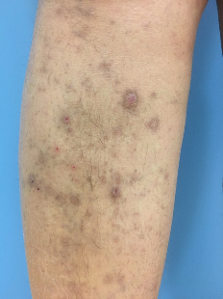
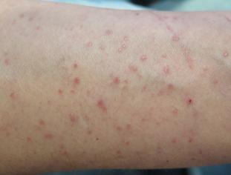
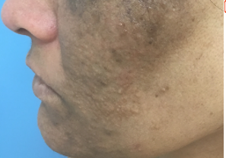
Diagnostiek
Cutane LP
Lichamelijk onderzoek
  Voorkeurslocaties klassieke cutane LP: buigzijde van de polsen en onderarmen, de nek, de onderrug en de enkels. Hypertrofische LP: met name pretibiaal
  Lichen planus pigmentosus: donkere verkleuring gelaat en oksels
Biopt (bij diagnostische onzekerheid of verdenking op neoplasie)
Cave: histologisch onderscheid hypertrofische LP met goed gedifferentieerd PCC is lastig
Multipele livide miliaire en lenticulaire papels met hyperpigmentatie
Multipele erythemateuze papels met enkele excoriaties
Hyperpigmentatie door
actieve lichen planus
pigmentosus, histologisch
bevestigd
Notes:
Afbeeldingen met toestemming geplaatst voor onderwijsdoeleinden

Slide 19
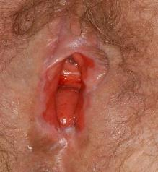
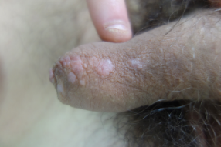
Diagnostiek
Genitale LP
Lichamelijk onderzoek mucosa: erythemateuze vaak glanzende maculae, erosies, reticulaire strepen (Wickhamse striae) en verklevingen (vrouw: verstrijken labia minora, fusie preputium clitoris, vaginale adhesies en man: verkleven preputium en glans, urethra stenose). Op de glans penis kunnen zowel erosieve maculae als klassieke, vaak annulaire plaques aanwezig zijn.
Biopt (bij diagnostische onzekerheid, verdenking op neoplasie of onvoldoende reactie op therapie)
Bij erosieve afwijking en geen klassieke presentatie van lichen planus: IF onderzoek om slijmvliespemfigoïd uit te sluiten
Erythemateuze plaques op de schacht van de penis, beeld van cutane LP
Verstreken labia minora, erosies, glanzende maculae
Notes:
Afbeeldingen met toestemming geplaatst voor onderwijsdoeleinden

Slide 20
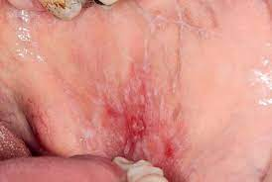
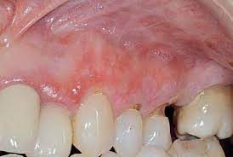
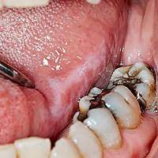
Diagnostiek
Orale LP
Lichamelijk onderzoek
Biopt (bij diagnostische onzekerheid of verdenking op neoplasie)
Bij erosieve afwijking en geen klassieke presentatie van lichen planus: IF onderzoek om slijmvliespemfigoïd uit te sluiten
Mengvorm van reticulaire en erosieve vorm van LP op het wangslijmvlies⁶
Erosieve LP op de bovenkaak⁶
Lichenoïde contactlaesie (OLL) veroorzaakt door amalgaamrestauraties⁶

Slide 21

Stelling
Ik verricht Hepatitis C screening voor mijn patienten.
Notes:
Hier kan ook een andere vraag gesteld worden (voorbeeldvraag)

Slide 22
Diagnostiek
Oesofagale LP
Zowel endoscopisch als histologisch onderzoek → bij verdenking doorverwijzen naar MDL
Afbeeldingen: volgt. Toestemming tijdschrift nog vereist.

Slide 23
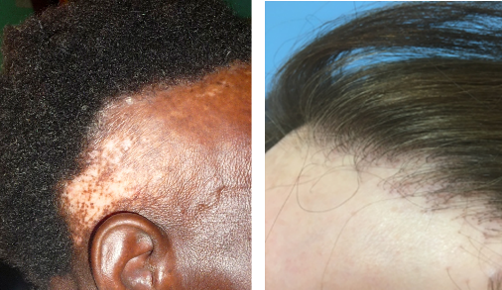
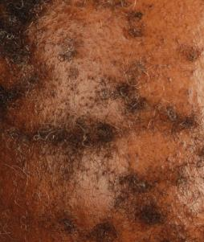
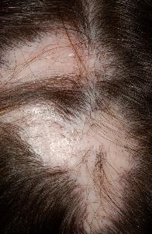
Diagnostiek
FFP
FFP
Lichen planopilaris
Lichamelijk onderzoek
Trichoscopisch onderzoek
Biopt bij diagnostische onzekerheid of indien Lonely hairs bevestiging van de diagnose voor patiënt of in het kader van de therapie wenselijk is
LPP
LPP
Notes:
Afbeeldingen met toestemming geplaatst voor onderwijsdoeleinden

Slide 24
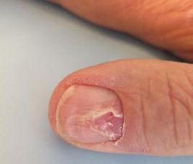
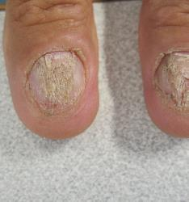
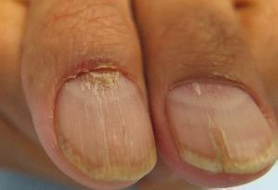
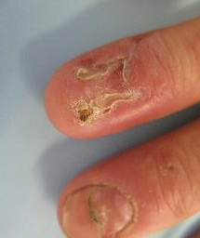
Diagnostiek
FFP
Nagel LP
Lichamelijk onderzoek
Longitudinaal excisie biopt bij diagnostische onzekerheid of verdenking op neoplasie
Op de afbeeldingen is te zien dat de nagels longitudinale groeven en atrofie vertonen. Door de wisselende dikte ontstaan longitudinale strepen alwaar de nagels dunner zijn en het onderliggend nagelbed beter zichtbaar is.
LPP

Slide 25
Disclaimer
Voor veel van de systemische therapieën die in deze presentatie genoemd worden is weinig tot geen bewijs. De adviezen over systemische therapie als behandeling bij lichen planus zijn met name gebaseerd op expert opinie.
Notes:
* Of andere richtlijnontwikkelaar

Slide 26
Therapie
Cutane LP
1) Sterk tot zeer sterk (klasse 3-4) werkend lokaal corticosteroïd
  Alternatief: tacrolimuszalf, (weinig bewijs, goed praktijkervaring, vooral bij lichen planus pigmentosus)
2) Bij gelokaliseerde, hypertrofische laesies: potente corticosteroïden onder occlusie of intralesionale corticosteroïden
3) Bij zeer uitgebreide LP: lichttherapie
4) Systemische behandeling
  Corticosteroïden, MTX, hydroxychloroquine of ciclosporine
  Bij hyperkeratose: retinoïden
Notes:
Kernaanbevelingen en eerste keus behandeling (niet opties zijn….)
Bewezen onzinnige interventies die in de praktijk worden gebruikt als dusdanig benoemen en ontraden.
Uiteraard mag dit onderwerp meerdere dia’s beslaan.

Slide 27
Stelling
Ik laat de patient met cutane LP Tacrolimus zalf smeren als alternatief voor dermatocorticosteroiden.
Notes:
WEINIG BEWIJS UIT LITERATUUR VOOR CUTANE LP, WEL VEEL BEWIJS VOOR GENITALE LP, DESONDANKS WEL GOED RESULTAAT
13 patiënten met lichen planopilaris (LPP) in Koeweit behandeld met tweemaal daags tacrolimus

Slide 28
Therapie
Genitale LP
1) Sterk tot zeer sterk (klasse 3-4) werkend lokaal corticosteroïd
  Alternatief: Lokale calcineurineremmer (tacrolimuszalf > pimecrolimuscrème, vaginale toepassing: alleen tacrolimus geschikt)
2) Bij gelokaliseerde, hypertrofische laesies: intralesionale corticosteroïden
3) Systemische behandeling (MTX of hydroxychloroquine. Eventueel gedurende de eerste drie maanden i.c.m. systemische corticosteroïden)
  Bij hyperkeratose: retinoïden
Overweeg patiënten met genitale lichen planus die in aanmerking komen voor behandeling met systemische therapie, te verwijzen naar een vulvapoli of een centrum met expertise in de behandeling van genitale LP
Notes:
Kernaanbevelingen en eerste keus behandeling (niet opties zijn….)
Bewezen onzinnige interventies die in de praktijk worden gebruikt als dusdanig benoemen en ontraden.
Uiteraard mag dit onderwerp meerdere dia’s beslaan.

Slide 29
Therapie
Orale LP
1) Sterk tot zeer sterk (klasse 3-4) werkend lokaal corticosteroïd
  Alternatief: Lokale calcineurineremmer (tacrolimuszalf of mondspoeling > pimecrolimuscrème) of ciclosporine mondspoeling
2) Systemische behandeling (MTX of hydroxychloroquine)
  Bij acute gevallen: stootkuur corticosteroïden
Notes:
Kernaanbevelingen en eerste keus behandeling (niet opties zijn….)
Bewezen onzinnige interventies die in de praktijk worden gebruikt als dusdanig benoemen en ontraden.
Uiteraard mag dit onderwerp meerdere dia’s beslaan.

Slide 30
Therapie
Oesofagale LP
1) Lokaal corticosteroïd (budesonide of fluticason)
2) Bij stricturen: intralesionale corticosteroïden i.c.m. dilatatie (terughoudend i.v.m. het Köbner fenomeen)
3) Systemische corticosteroïden
4) Verwijzing naar expertisecentrum voor andere systemische behandeling
Notes:
Kernaanbevelingen en eerste keus behandeling (niet opties zijn….)
Bewezen onzinnige interventies die in de praktijk worden gebruikt als dusdanig benoemen en ontraden.
Uiteraard mag dit onderwerp meerdere dia’s beslaan.

Slide 31
Therapie
Lichen planopilaris
1) Sterk tot zeer sterk (klasse 3-4) werkend lokaal corticosteroïd
  Alternatief: Lokale calcineurineremmer (tacrolimuszalf > pimecrolimuscrème)
2) Bij gelokaliseerde, hypertrofische laesies: intralesionale corticosteroïden
3) Systemische behandeling (MTX of hydroxychloroquine. Tweede keus: ciclosporine of mycofenolaatmofetil)
  Bij hyperkeratose: retinoïden
Notes:
Kernaanbevelingen en eerste keus behandeling (niet opties zijn….)
Bewezen onzinnige interventies die in de praktijk worden gebruikt als dusdanig benoemen en ontraden.
Uiteraard mag dit onderwerp meerdere dia’s beslaan.

Slide 32
Therapie
Nagel LP
1) Milde gevallen met weinig dystrofie: sterk tot zeer sterk (klasse 3-4) werken lokaal corticosteroïd (ev. onder occlusie)
2) Wanneer enkele nagels (1-3) zijn aangedaan: intralesionale corticosteroïden
3) Systemische behandeling (intramusculaire corticosteroïden)
Notes:
Kernaanbevelingen en eerste keus behandeling (niet opties zijn….)
Bewezen onzinnige interventies die in de praktijk worden gebruikt als dusdanig benoemen en ontraden.
Uiteraard mag dit onderwerp meerdere dia’s beslaan.

Slide 33
Follow up
Cutane LP
Maligne ontaarding is zeldzaam en betreft de hypertrofische variant.
Patiënten met cutane lichen planus bij wie de lichen planus genezen is hoeven niet te worden gecontroleerd.
Genitale LP
Bij genitale lichen planus is maligne ontaarding zelden beschreven
Perianale hypertrofische lichen planus kan histologisch moeilijk te onderscheiden zijn van (pre-)maligne ontaarding
Uitleg over zelfonderzoek van belang
Bij genitale LP is ten minste jaarlijkse controle geïndiceerd. Afhankelijk van het klachtenpatroon en klinisch beeld kan het interval tussen controles aangepast worden.
Notes:
Deze dia is optioneel.
Vervolg beleid:
- hoe en op welke termijn moet ingesteld beleid geëvalueerd worden.
- opname of verwijs criteria
- poliklinisch vervolg

Slide 34
Follow up
Orale LP
Orale LP kan maligne ontaarden
Bij orale LP is jaarlijkse controle geïndiceerd. Afhankelijk van het klachtenpatroon en klinisch beeld kan het interval tussen controles aangepast worden.
Oesofageale LP
Maligne ontaarding van oesofageale LP is beschreven
Bij oesofageale LP is jaarlijkse controle geïndiceerd. Afhankelijk van het klachtenpatroon en klinisch beeld kan het interval tussen controles aangepast worden.
Notes:
Deze dia is optioneel.
Vervolg beleid:
- hoe en op welke termijn moet ingesteld beleid geëvalueerd worden.
- opname of verwijs criteria
- poliklinisch vervolg

Slide 35
Follow up
Lichen planopilaris
Voor patiënten met lichen planopilaris is periodieke controle na behandeling alleen geïndiceerd indien er sprake is van actieve ziekte.
Nagel LP
Voor patiënten met nagel LP is periodieke controle na behandeling alleen geïndiceerd indien er sprake is van een actieve ziekte.
Notes:
Deze dia is optioneel.
Vervolg beleid:
- hoe en op welke termijn moet ingesteld beleid geëvalueerd worden.
- opname of verwijs criteria
- poliklinisch vervolg

Slide 36
Patiëntvoorlichting en samen beslissen
Geef iedere patiënt met LP uitleg over de ziekte, het chronische karakter en het (mogelijke) beloop.
Wijs iedere patiënt met lichen planus op (mogelijke) uitingen van de ziekte op andere locaties.
Geef bij subtypes van LP die maligne kunnen ontaarden, duidelijke uitleg over de alarmsymptomen (bijv. bij oesofageale LP zijn dit afvallen, bloed opgeven en anemie).
Vraag bij alle patiënten met LP gericht naar stemmings-en angstklachten en wijs op de mogelijkheid van begeleiding door een psycholoog.
Notes:
Wat hoor je als dokter minimaal met de patiënt te bespreken.
Minimale informatie voorziening:
- prognose
- bijwerkingen en alarmsymptomen.
Vermeld op deze dia de volgende links indien van toepassing:
-De drie vragen https://3goedevragen.nl/logo-pfn/
-Patiënteninformatie/voorlichting: <link PO>, thuisarts.nl, <link evt. keuzehulpen>

Slide 37
Patiëntvoorlichting en samen beslissen
Bespreek met patiënten met LPP de impact van haarverlies en wijs op mogelijkheden voor een haarstuk.
Geef patiënten met nagel LP gerichte adviezen over de verzorging van de nagels, besteed aandacht aan de cosmetische bezwaren en wijs op de mogelijkheden voor camouflage.
Bespreek bij patiënten met genitale LP de impact op seksuele gezondheid en wijs op de mogelijkheid van begeleiding door een seksuoloog-NVVS en/of bekkenfysiotherapeut.
Bespreek met patiënten met orale LP belang van goede mondhygiëne en wijs op de mogelijkheid van begeleiding door mondhygiënist voor gebitsreiniging en mondverzorging.
Notes:
Wat hoor je als dokter minimaal met de patiënt te bespreken.
Minimale informatie voorziening:
- prognose
- bijwerkingen en alarmsymptomen.
Vermeld op deze dia de volgende links indien van toepassing:
-De drie vragen https://3goedevragen.nl/logo-pfn/
-Patiënteninformatie/voorlichting: <link PO>, thuisarts.nl, <link evt. keuzehulpen>

Slide 38
Organisatie van Zorg
Diagnostiek
Bij twijfel over diagnose LP → tweede lijn
Bij verdenking op extra-cutane LP → tweede lijn
Bij verdenking op orale LP → tweede lijn
Behandeling
Huisarts behandelt alleen cutane LP. Onvoldoende effect lokale therapie → tweede lijn*
*centrum met expertise in 2e of 3e lijn bij bijv. genitale LP (vulvapoli), nagel LP, uitgebreide ziekte
Notes:
Benoem hier of de zorg anders georganiseerd dient te worden na deze richtlijn. Zo ja – wat dient er anders te worden georganiseerd?
Aanwijzingen over communicatie met collega’s in eerste en tweede lijn etc. Bijvoorbeeld – welke informatie dient een verwijsbrief minimala te bevatten.
Kwaliteitsnormen voor organisatie van zorg.
Wie doet wat en wanneer.

Slide 39
Organisatie van Zorg
Terugverwijzing naar huisarts
Cutane LP die onder controle is met lokale therapie
Lichen planopilaris of nagel LP die onder controle is met lokale therapie of niet meer wordt behandeld
Genitale en oesofageale LP blijven in de tweede lijn
Patiënten met orale LP blijven onder controle bij tandarts of MKA
Notes:
Benoem hier of de zorg anders georganiseerd dient te worden na deze richtlijn. Zo ja – wat dient er anders te worden georganiseerd?
Aanwijzingen over communicatie met collega’s in eerste en tweede lijn etc. Bijvoorbeeld – welke informatie dient een verwijsbrief minimala te bevatten.
Kwaliteitsnormen voor organisatie van zorg.
Wie doet wat en wanneer.

Slide 40
Discussie:
Belangrijkste aandachtspunten:
- Voldoende aandacht voor alle locaties LP en verwijzing
Controles: aandacht voor onderhoudsbehandeling bij actieve ziekte, maligne ontaarding
Verwijzen naar informatie van patiënten vereniging
Voorlichting en begeleiding
Systemische therapie is altijd off-label, en dient pas gestart te worden als optimale topicale therapie en optimale voorlichting en begeleiding heeft plaatsgevonden of na verwijzing 2e/3e lijn
Bij verlittekenende progressieve vormen van LP snel verwijzing naar centrum met expertise
Notes:
Op welke punten verwacht je dat de richtlijn lastig te implementeren zal zijn?
Waar ligt dit aan?
Zijn er aanbevelingen waarbij de verwachting is dat deze veel discussie zullen oproepen in het veld? Welke aanbevelingen zijn dit?
Wat waren de argumenten van de werkgroep om de aanbevelingen te formuleren zoals zij er nu staan?
Overige discussiepunten.

Slide 41
Patiëntcasus
Eigen casus zelf invullen door spreker
Notes:
Optioneel
Bespreek hier een (fictief) patiëntencasus. Leg de nadruk op hoe de zorg er voor deze patiënt er anders uit komt te zien na publicatie van deze richtlijn, dan in de huidige situatie.

Slide 42
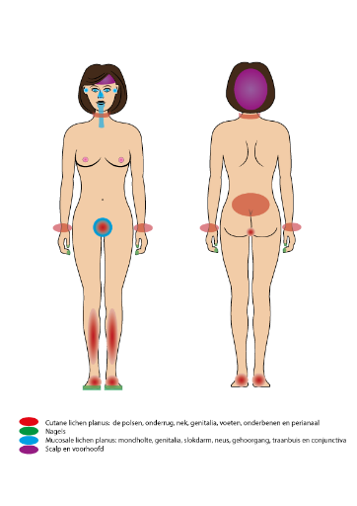
Conclusie of Take home message
LP komt op meerdere locaties voor. Bij elke patiënt met LP dient gevraagd te worden naar klachten / afwijkingen op alle locaties
Bij genitale LP: onderhoudsbehandeling en controle in een centrum met expertise wordt aanbevolen
Voorlichting en begeleiding is bij alle subtypes LP van belang. De RL beschrijft dit voor genitale LP en nu ook voor orale LP, LPP en nagel LP
Systemische therapie is altijd off-label en dient pas gestart te worden als optimale topicale therapie en optimale voorlichting en begeleiding heeft plaatsgevonden
Illustratie door Ellen Swanborn
Notes:
Benoem hier nogmaals wat de belangrijkste veranderingen zijn, en wat men voortaan anders moet doen in de zorg voor patiënten met XXX.
Wat wil je dat het publiek onthoudt na deze presentatie?

Slide 43
Hartelijk dank voor uw aandacht!
Naam spreker:
E-mailadres spreker:
Notes:
Afsluiting

Slide 44
Achtergrondinformatie
Voor de echte enthousiasten
Notes:
Hierna zijn een paar dia’s die gebruikt kunnen worden als hulpmiddel bij het opstellen van de presentatie.
Deze dia’s kunnen evt ook worden getoond tijdens een discussie over de richtlijn na de presentatie.

Slide 45
Richtlijn Lichen planus
Discussie:
Hoe moeten onze diagnostische en behandelprotocollen en werkwijze voor patienten met XXX worden aangepast om ze te laten aansluiten bij deze richtlijn?
Welke acties zijn nodig om zorg te dragen dat XXX
Welke (innovatieve) manieren kunnen we bedenken om onze capaciteit voor het leveren van XXX aan patienten met XXX te vergroten?
Wie binnen ons team heeft briefing of training/scholing nodig om te zorgen voor consistente implementatie?
Notes:
Kan als aanvulling worden gebruikt
Notitie voor presentator
Deze vragen zijn suggesties die zijn ontwikkeld om de discussie bij deze presentatie te op gang te brengen – vervang deze of pas deze punten aan naar gelang uw lokale situatie
Additionele vragen
Verdere informatie

Slide 46
Richtlijn Lichen planus
Tools bij de richtlijn:
Notes:
Notities voor presentator:
Bij de richtlijn zijn een aantal tools opgesteld:
Hier kan worden verwezen naar relevante implementatietools zoals samenvattingen, webinars e-learnings, stroomdiagrammen, voorbeelden van locale protocollen etc.
Als u deze presentative geeft met internetverbinding kunt u via deze link direct naar de richtlijn en bijgevoegde tools in de richtlijnendatabase: XXX

Slide 47
Richtlijn Lichen planus
Feedback:
Indien u commentaar heeft bij de richtlijn kunt u in de richtlijnendatabase.nl bij de modules commentaar geven en lezen.
Dit commentaar is alleen zichtbaar voor medisch specialisten met een account en wordt doorgegeven aan de verantwoordelijke wetenschappelijke verenigingen zodat er, indien nodig, snel gepaste actie kan worden ondernomen.

Slide 48
Referenties
1 Yew YW, Lai YC, Chan R. A Retrospective Cohort Study of Epidemiology and Clinical Outcome in Lichen Planus. Ann Acad Med Singapore. 2016 Nov;45(11):516-519.
2 Pariath K, Nair PA. A cross-sectional study on the dermatoses in postmenopausal patients at a rural-based tertiary health care center. Indian J Dermatol. 2019 Sep-Oct;64(5):360-365.
3 Omal PM, Jacob V, Prathap A, Thomas NG. Prevalence of oral, skin, and oral and skin lesions of lichen planus in patients visiting a dental school in southern India. Indian J Dermatol. 2012 Mar;57(2):107-9.
4 Walton KE, Bowers EV, Drolet BA, Holland KE. Childhood lichen planus: demographics of a U.S. population. Pediatr Dermatol. 2010 Jan-Feb;27(1):34-8.
5 Fahy CMR, Torgerson RT, Davis MDP. Lichen planus affecting the female genitalia: A retrospective review of patients at Mayo Clinic. J Am Acad Dermatol. 2017 Dec;77(6):1053-1059
6 de Visscher JGAM, Schepman KP, van der Meij EH. Oral Medicine 9. Lichen planus en lichenoïde afwijkingen van het mondslijmvlies. NTVT. 2013 Sep;120 (9): 477-482
7 Arshad T, Fleckenstein K, Sardana N, Scudera PL. No lesion? No problem: case of oesophageal lichen planus in a patient without any cutaneous lesions. BMJ. 2020 Mar 17;13(3)

